Slide 1
概要: 3D空間の2D移動
宇宙が舞台の基本ワンボタンゲーム
SPACE By SPACE

Slide 2
～コンセプト～
“宇宙空間を生き残れ”
瞬発力と判断力を揺さぶる避けゲーム
自分の意思だけでは動けない操作感
障害物を次々とかわしてく気持ちよさ

Slide 3


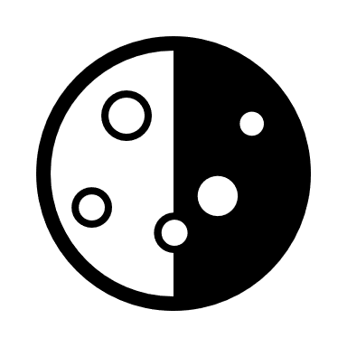

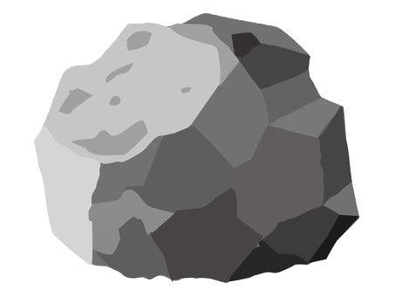
～登場キャラ～
＜プレイヤー>
＜宇宙ゴミ>
＜小さな星屑>
プレイヤーが
当たったら
GAME OVER
接触すると
プレイヤーに
パワーをくれる
宇宙を彷徨う
小さな衛星
横に飛ぶよ
＜パワーを持ったプレイヤー>
＜大きな隕石>
小さな星屑の力を宿したプレイヤー
一定時間宇宙ゴミ(と大きな隕石)を
破壊できるようになる
使うともとに戻る
宇宙ゴミより大きく
動きが遅い
宿し状態
発動は好きなタイミングで
プレイヤーの重力により
少し軌道をかえる
宿している間は重力が小さくなる(動きが速くなる)
発動状態

Slide 4
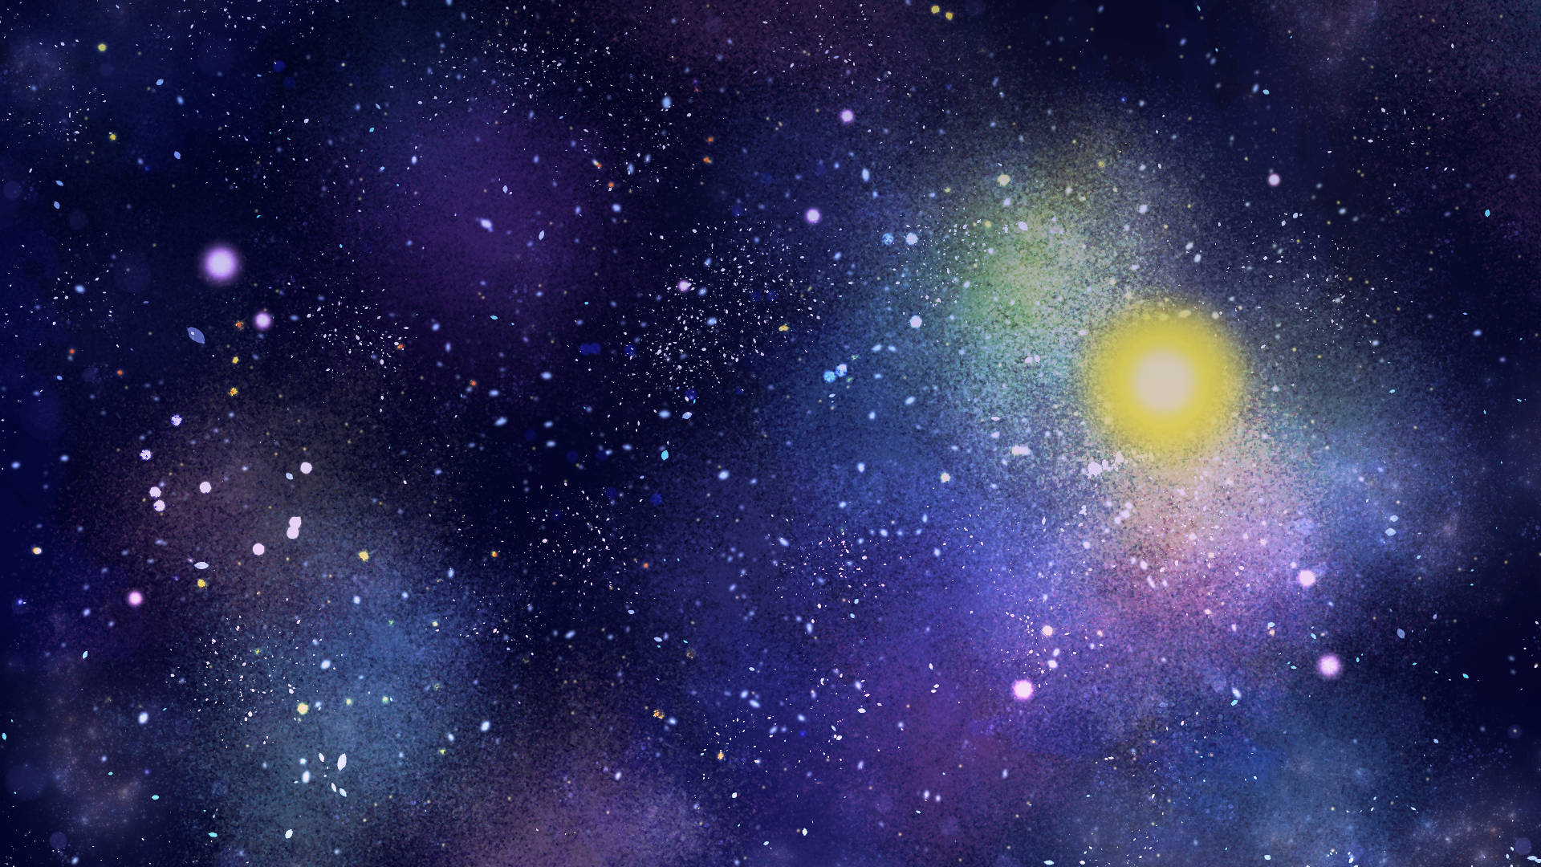



～イメージゲーム画面～
▼プレイヤー通常時
SCORE: 004
赤の線はデッドゾーン
宇宙ゴミを避けつつ小さな星屑を取って
パワーアップしたいという状況
1秒ごとに1スコア
▼プレイヤー
パワーアップ時
SCORE: 026
宇宙ゴミが多くよけにくい場面
パワーを発動してかいくぐろう
この状態で宇宙ゴミぶつかると+1スコア

Slide 5




～アピールポイント+特徴～
＜画面の動き>
＜独特な操作性>
SCORE: ---
SCORE: 000
何もしてないと・・・
常にゆっくり下がる
縦移動: プレイヤー, 背景
SCORE: 000
を押すと・・・
横移動: 宇宙ゴミ
上に進む
大きな隕石はスポーン時のプレイヤーの位置に応じて移動する

